Slide 1


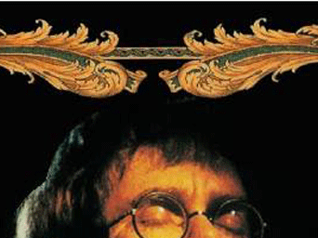


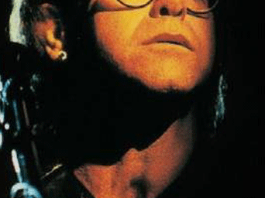


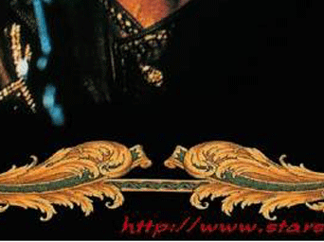


Elton John
Your Song
Tu Canción
1969
Roberto
No tocar el ratón
Lima-Perú
Hacer clic para comenzar

Slide 2
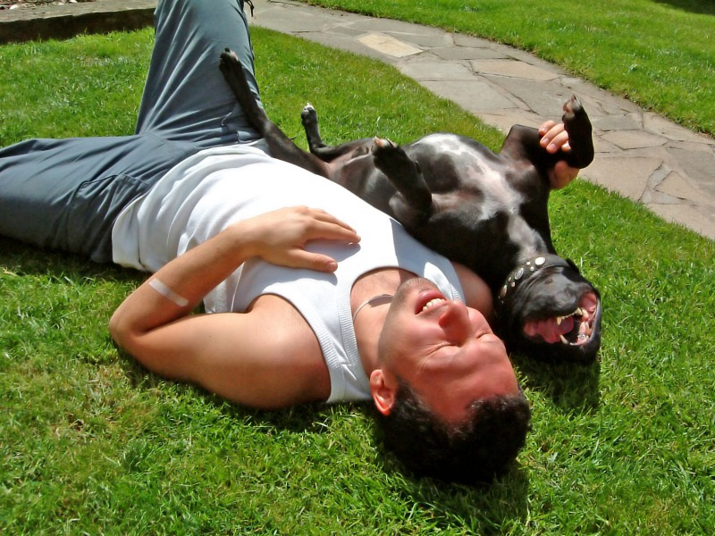
It's a little bit funny Es un poco divertido
this feeling inside este sentimiento que tengo adentro

Slide 3
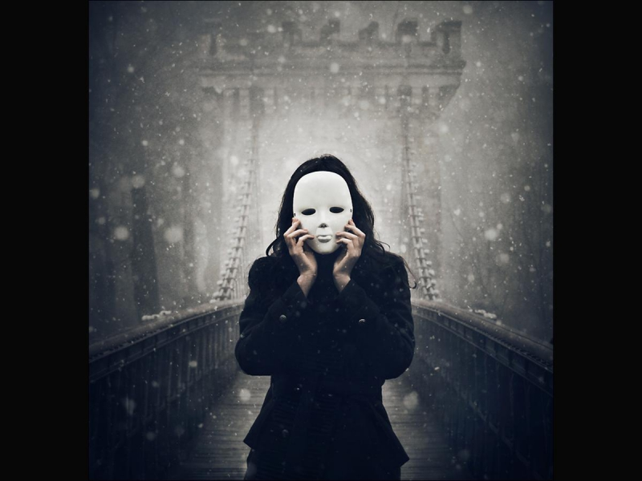
I'm not one of those who can No soy uno de aquéllos que puede
easily hide esconderse fácilmente

Slide 4
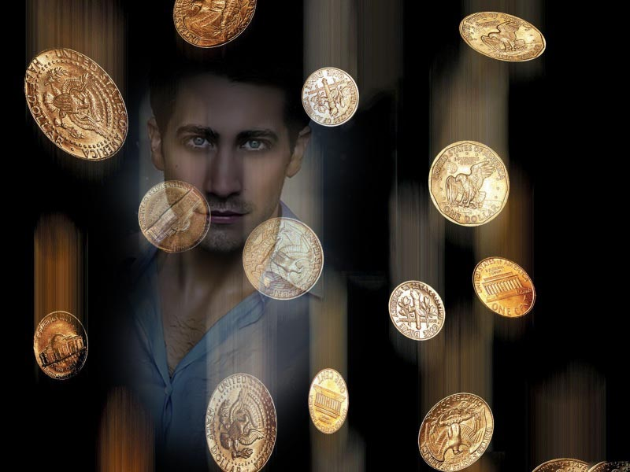
I don't have much money but boy if I did No tengo mucho dinero, pero muchacho, si lo tuviera

Slide 5
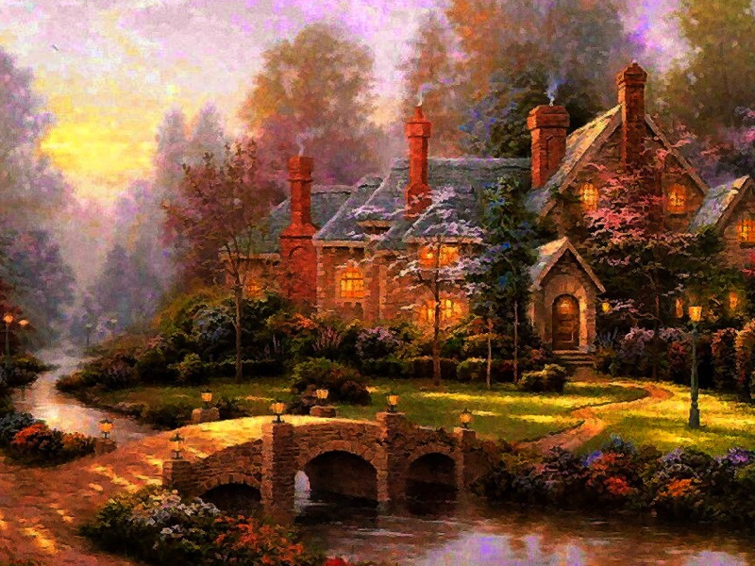
I'd buy a big house where Compraría una casa grande donde
we both could live ambos viviríamos

Slide 6
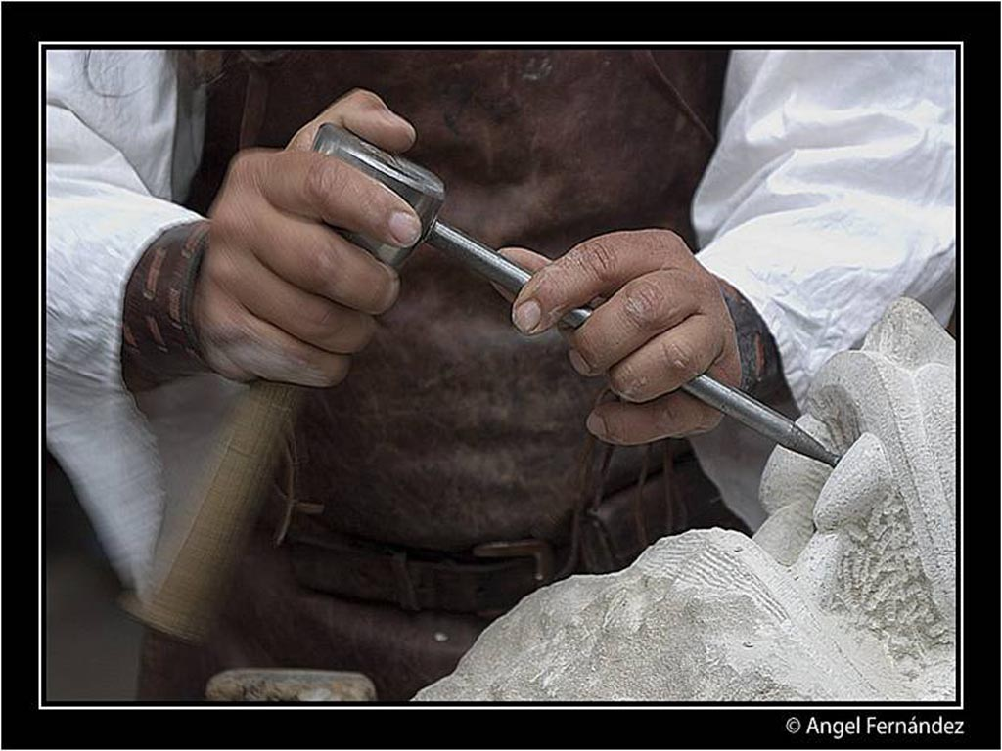
If I was a sculptor Si yo fuera un escultor
but then again, no pero una vez más, no lo soy

Slide 7
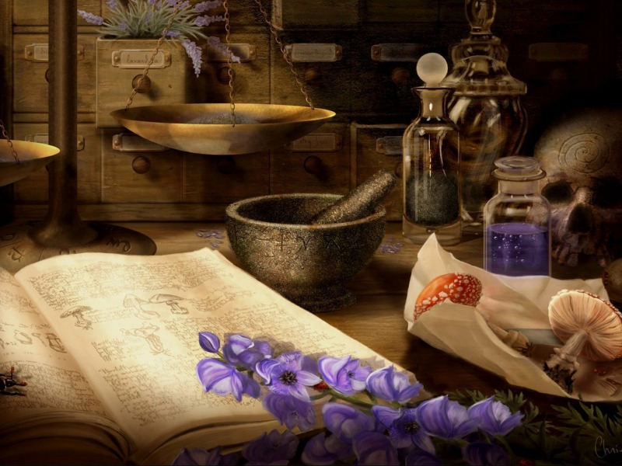
Or a man O un hombre
who makes potions in a que hace pócimas en un
traveling show viaje de exhibición

Slide 8
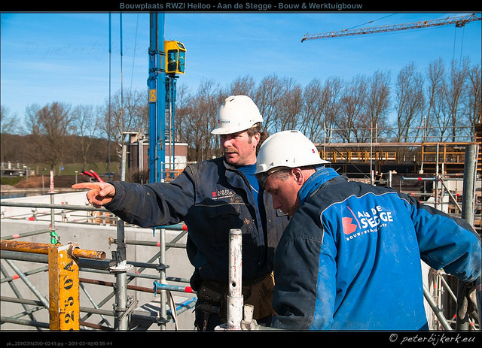
I know it's not much but it's the best I can do Sé que eso no es mucho, pero es lo mejor que puedo hacer

Slide 9
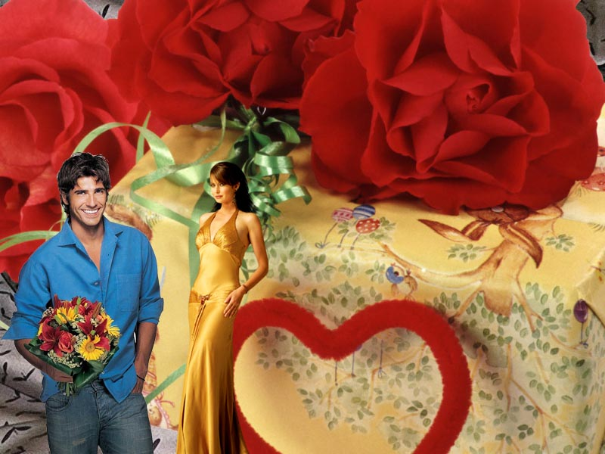
My gift is my song and Mi regalo es mi canción
this one's for you y ésta es para ti

Slide 10

And you can tell everybody Y puedes decirle a todo el mundo
this is your song que ésta es tu canción

Slide 11
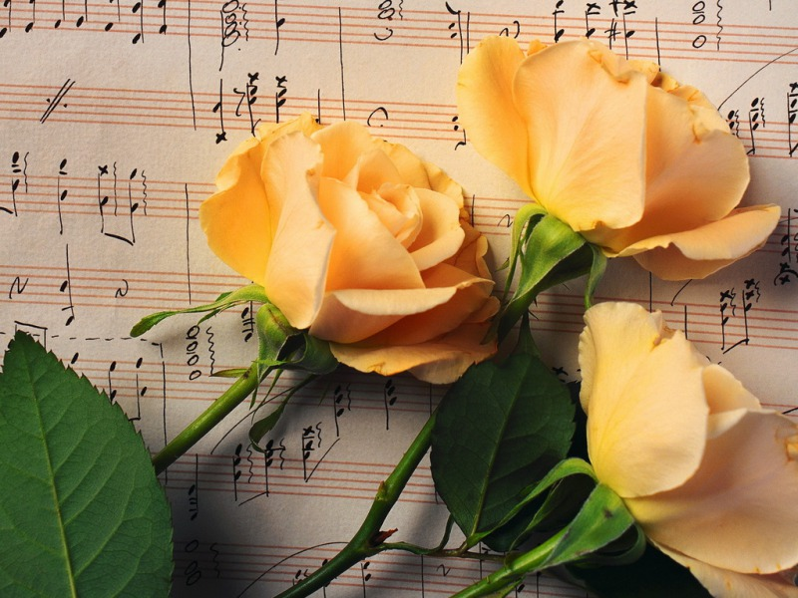
It may be quite simple but Puede ser enteramente simple pero
now that it's done ahora eso está hecho

Slide 12
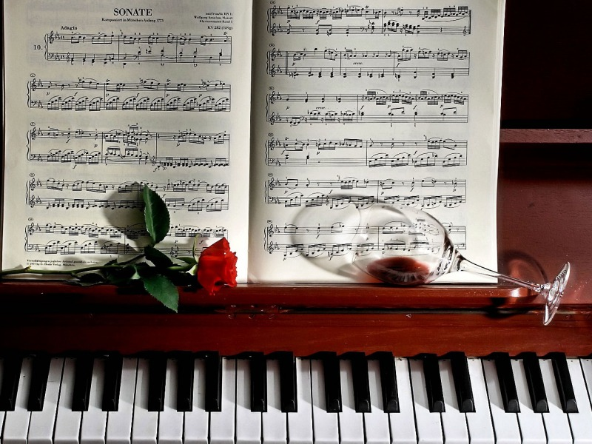
I hope you don't mind
Espero que no te moleste
I hope you don't mind espero que no te moleste
that I put down in words lo que pongo en palabras

Slide 13

How wonderful life is Cuan maravillosa la vida es
while you're in the world mientras tú estás en el mundo

Slide 14
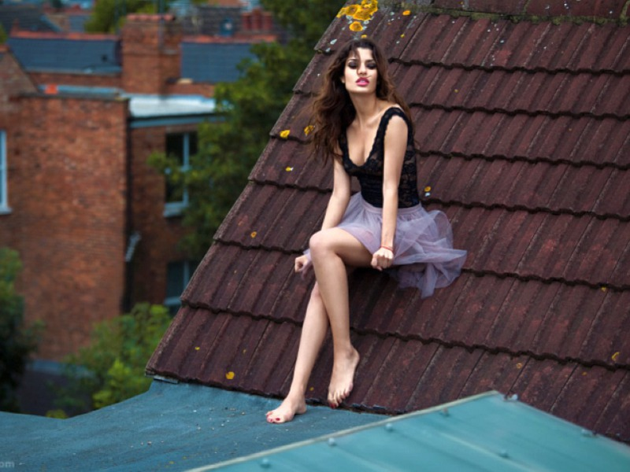
I sat on the roof Me senté en el techo
and kicked off the moss y pateé lejos el musgo

Slide 15
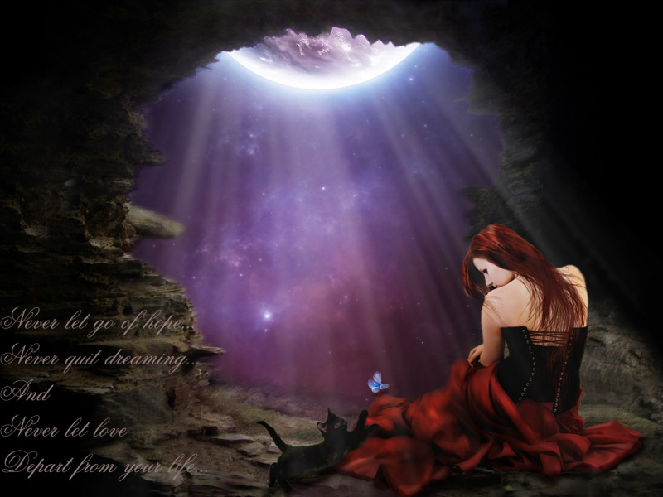
Well a few Bien, un poco
of the verses well they've got me de los versos bien hechos me han llegado
quite cross a atravesar completamente

Slide 16

But the sun's been quite kind Pero el sol ha sido bueno
while I wrote this song mientras escribía esta canción

Slide 17
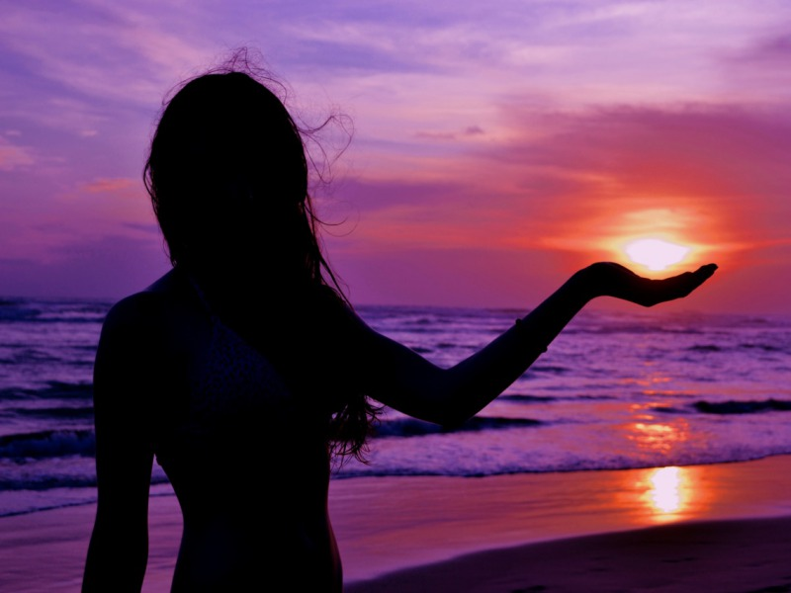
It's for people like you that Es para la gente como tú que lo
keep it turned on mantienen encendido

Slide 18
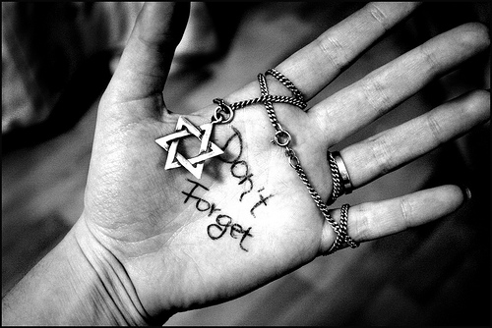
So excuse me forgetting Así que perdóname el olvido
but these things I do por esas cosas que hago

Slide 19


You see I've forgotten Ves que he olvidado
if they're green si ellos son verdes
or they're blue o son azules

Slide 20
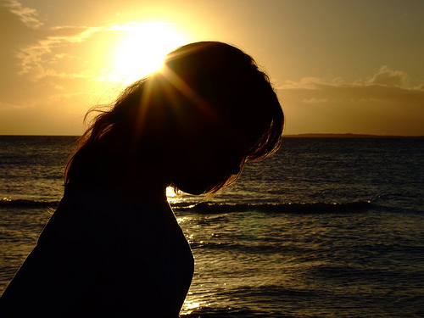
Anyway the thing is De cualquier manera la cosa es
what I really mean lo que yo realmente quiero decir

Slide 21

Yours are the sweetest eyes Los tuyos son los ojos más dulces
I've ever seen que he visto

Slide 22
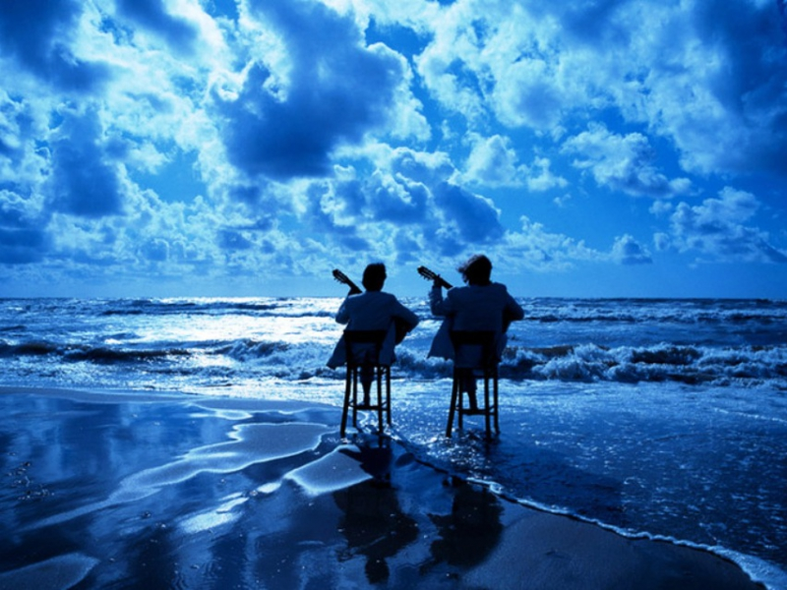
And you can tell everybody Y puedes decirle a todo el mundo
this is your song que ésta es tu canción

Slide 23
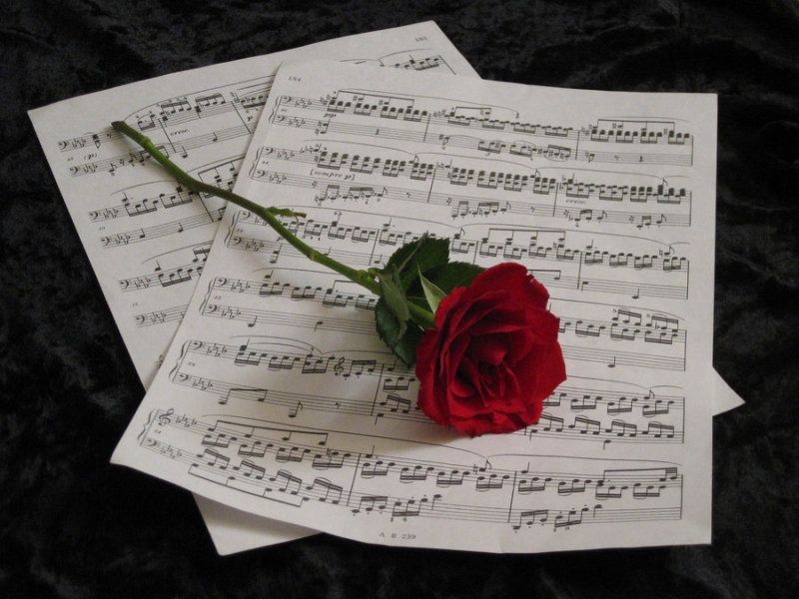
It may be quite simple Puede ser enteramente simple
but now that it's done pero ahora eso está hecho

Slide 24
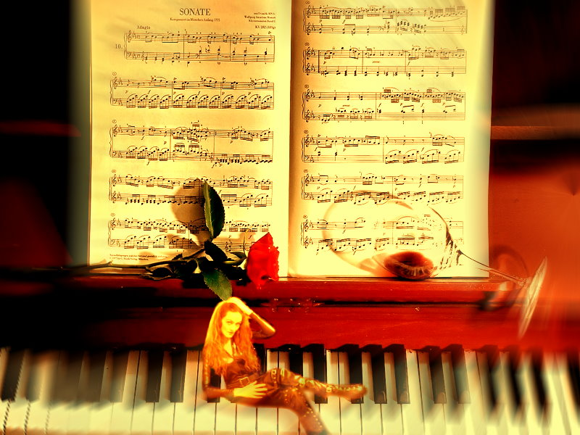
I hope you don't mind
Espero que no te moleste
I hope you don't mind espero que no te moleste
that I put down in words lo que pongo en palabras

Slide 25
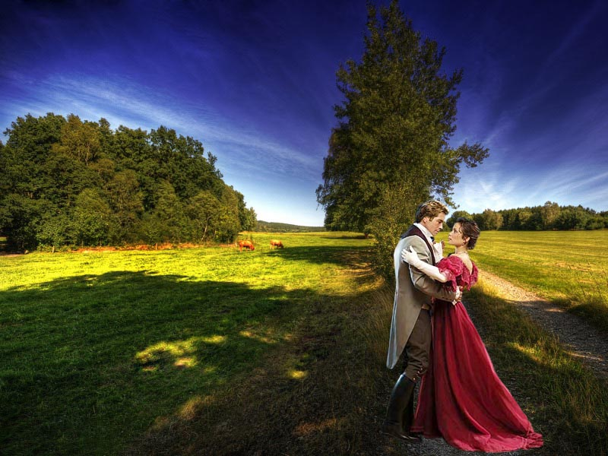
How wonderful life is Cuan maravillosa la vida es
while you're in the world mientras tú estás en el mundo

Slide 26
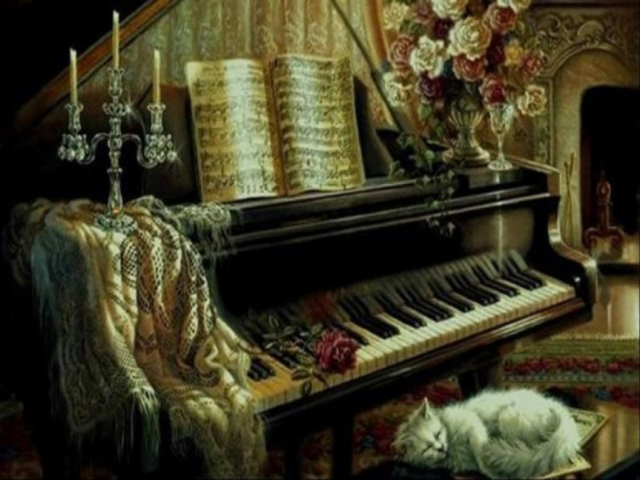
I hope you don't mind
Espero que no te moleste
I hope you don't mind espero que no te moleste
that I put down in words lo que pongo en palabras

Slide 27
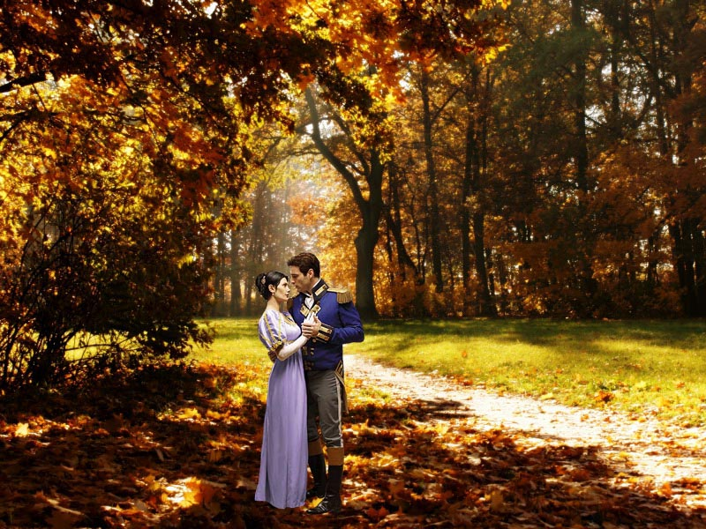
How wonderful life is Cuan maravillosa la vida es
while you're in the world mientras tú estás en el mundo
Roberto

Slide 28



Accede a la sección que desees desde aquí:
Propia Creación
De la Red
Dedicatorias | Fechas Especiales | Graciosos
Historia y Arte | Lugares | Musicales
Naturaleza y Ciencias | Política | Reflexión
Religiosos | Románticos | Salud
Dedicatorias | Fechas Especiales | Graciosos
Historia y Arte | Lugares | Musicales
Naturaleza y Ciencias | Política | Reflexión
Religiosos | Románticos | Salud
Si deseas recibir pps periódicamente en tu correo electrónico subscríbete aquí:

